Slide 1
도서관리 시스템 _11조
201311314 정재욱
201511269 송상연
201611264 박현우
201611304 채민형

Slide 2
목차
각 기능별 화면

Slide 3
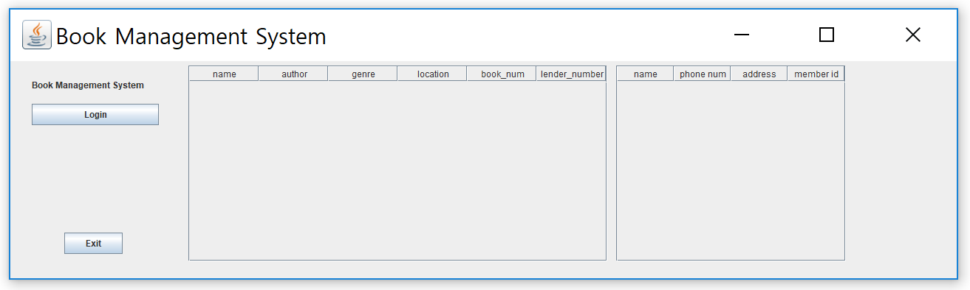
각 기능별 화면 _초기 화면
프로그램 시작 시 화면
로그인 전에는 프로그램의 모든 기능들에 접근할 수 없다.

Slide 4
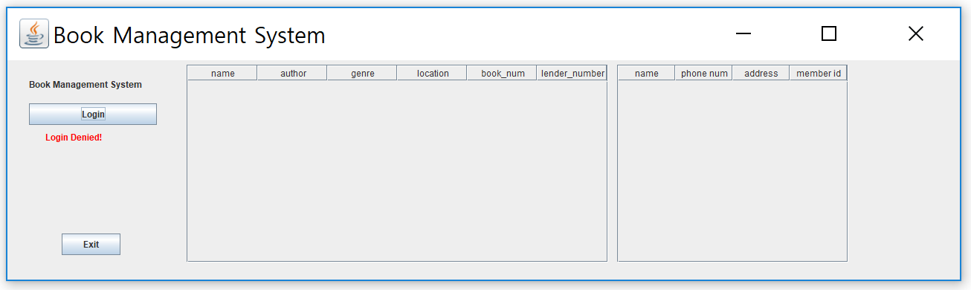
각 기능별 화면 _로그인 화면_실패
로그인 실패 시 ‘Login Denied’ 메시지 출력.
여전히 프로그램의 모든 기능들에 접근이 불가능하다.

Slide 5
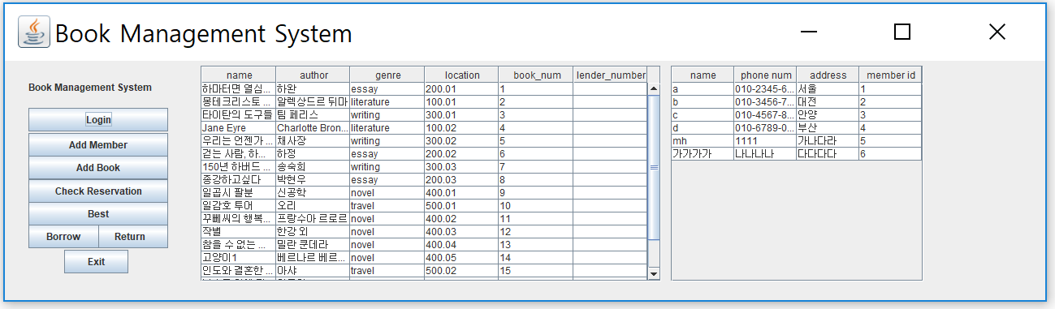
각 기능별 화면 _로그인 화면_성공
로그인 성공 시 프로그램의 기능들에 접근이 가능하다.

Slide 6
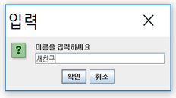
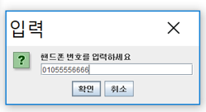
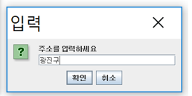
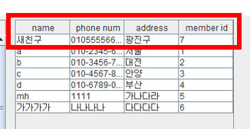
각 기능별 화면 _회원 추가

Slide 7
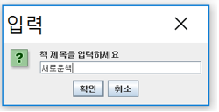
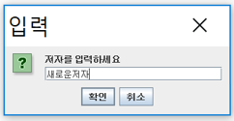
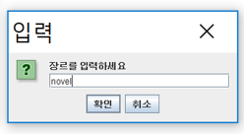
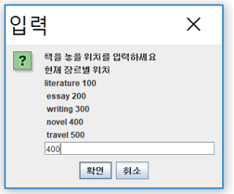
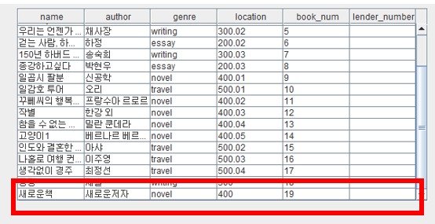
각 기능별 화면 _책 추가

Slide 8
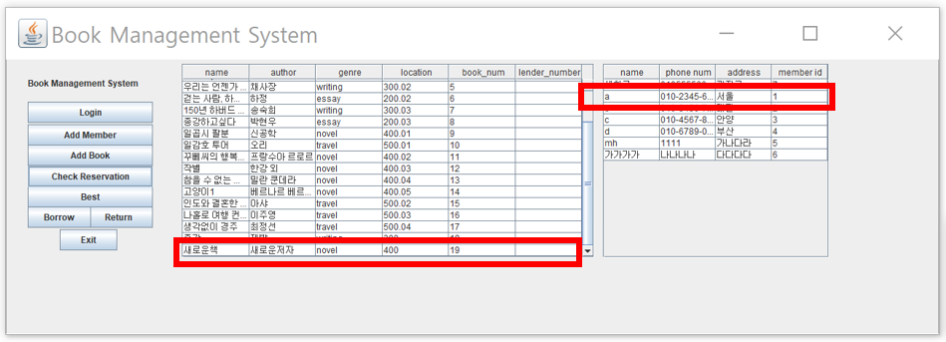
각 기능별 화면 _예약_1
각 테이블에 책, 멤버 정보를 확인한다.

Slide 9
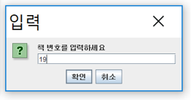
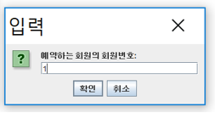
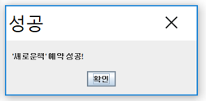
각 기능별 화면 _예약_2

Slide 10
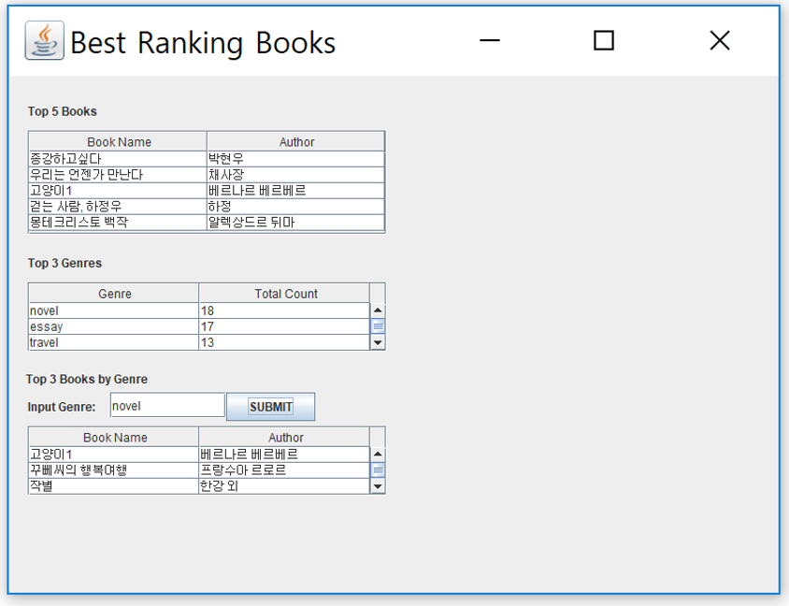
각 기능별 화면 _책의 최다 대여 순 best list

Slide 11
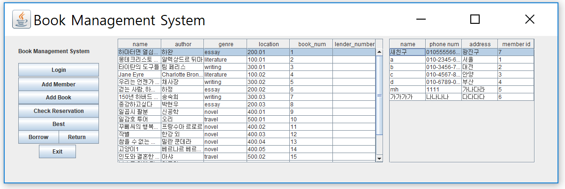
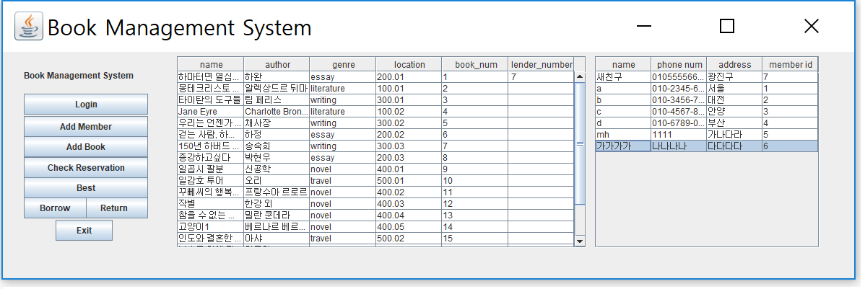
각 기능별 화면 _대여

Slide 12
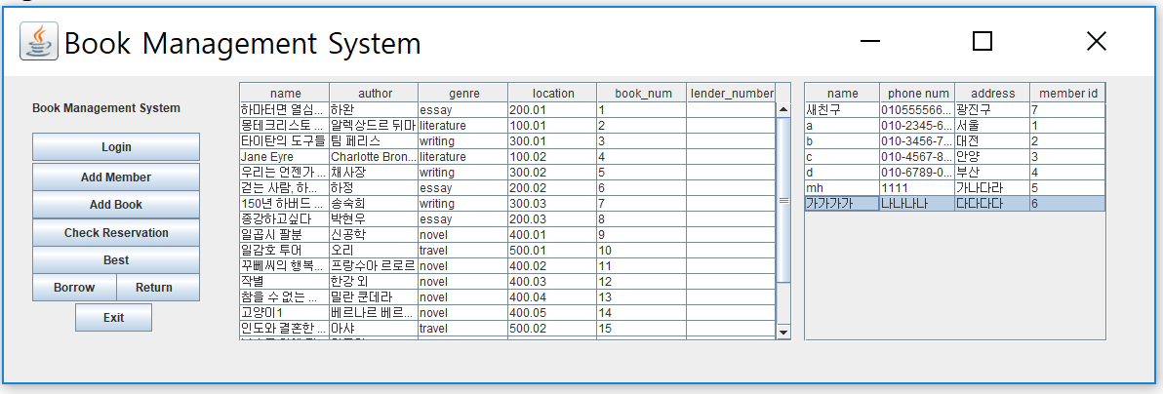
각 기능별 화면 _반납

Slide 13
각 기능별 화면 _종료
프로그램을 종료하려면 ‘Exit’ 버튼을 클릭한다.

